Slide 1


Web开发（二）
---2-7 jQuery插件

Slide 2
常见应用形式
如何使用jQuery来实现表单验证？
有没有更加便捷的方式呢？
如果有,如何实现？
jQuery 插件

Slide 3
内容提纲
jQuery插件介绍
jQuery Validation插件
jQuery UI插件

Slide 4
内容提纲
jQuery插件介绍
jQuery Validation插件
jQuery UI插件

Slide 5
jQuery插件
插件：也称为扩展，是一种遵循一定规范的应用程序接口编写出来的程序。
jQuery插件：基于jQuery规范的应用程序接口编写的扩展程序。为了提供更多的功能，和更方便的使用方式。
插件地址：http://plugins.jquery.com/

Slide 6
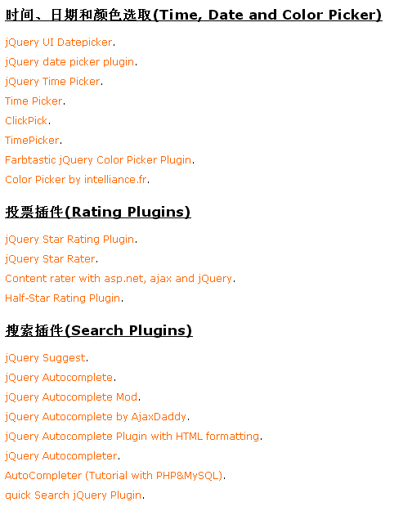
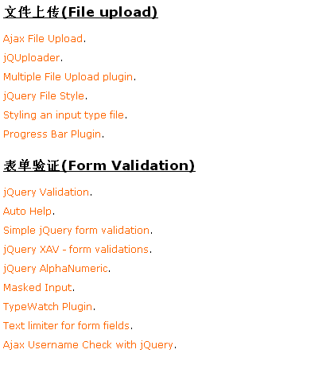
jQuery插件

Slide 7
常见jQuery插件
jQuery UI
jQuery Validation
….
jQuery插件可以在jQuery官网下载源码及查看相应的使用文档进行学习
http://plugins.jquery.com/

Slide 8
内容提纲
jQuery插件介绍
jQuery Validation插件
jQuery UI插件

Slide 9
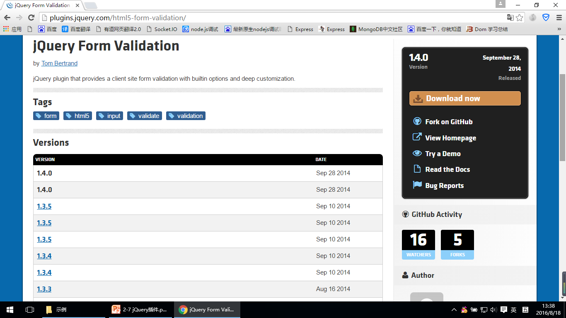
jQuery Validation

Slide 10
jQuery Validation
表单验证插件：jQuery Validation
插件作用：根据内置的验证规则和自定义的验证规则，对表单可以实现实时的验证。
插件下载:
  http://plugins.jquery.com/html5-form-validation/

Slide 11
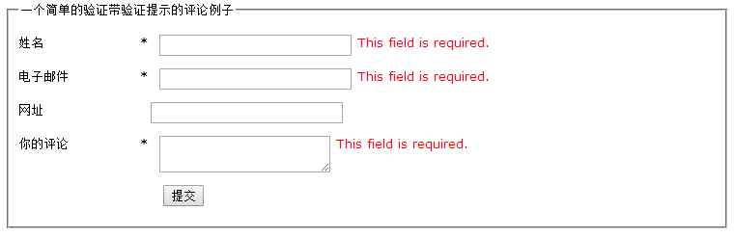
验证方式一
基本表单验证
  引入插件
  在表单元素上指定验证属性
  在表单元素上调用validata方法。
      例： $("#testform").validate();

Slide 12
条件属性
条件属性：
  class=“required” 必填
  class=“required email” 必填，且为Email的格式
  class=“url” 验证为url格式
  minlength=“2” 限制最小长度
  ...
更多参数参见文档：http://docs.jquery.com/Plugins/Validation
demo2-7-1

Slide 13
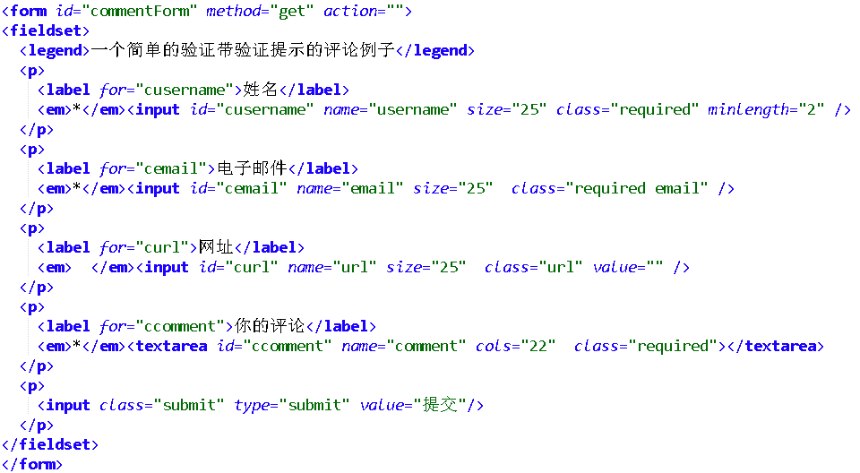
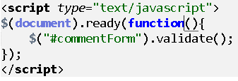
示例：

Slide 14
验证方式二
通过JS指定验证条件
  引入插件
  引入新插件jquery.metadata
  在表单元素上调用validate方法并在方法内指定验证条件。
      定义验证规则。例如：required:true,email:true,minlength:2
demo2-7-2

Slide 15
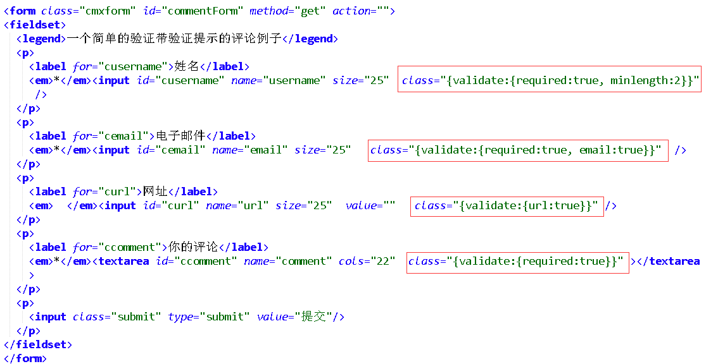
示例：
class="{validate:{required:true, minlength:2}}"
更多参数参见文档：
http://docs.jquery.com/Plugins/Validation

Slide 16
验证方式二
通过JS指定验证条件
  引入插件
  在表单元素上调用validate方法并在方法内指定验证条件。
      通过每个字段的name属性值来匹配验证规则
      定义验证规则。
demo2-7-3

Slide 17
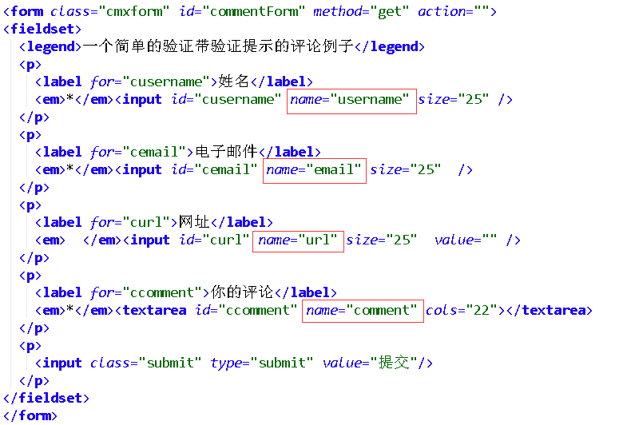
示例：
HTML代码

Slide 18
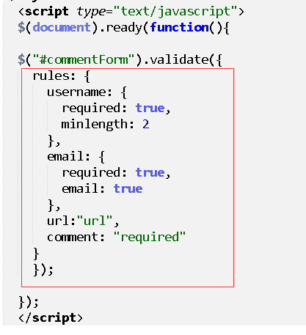
示例：demo2-7-3
JavaScript代码

Slide 19
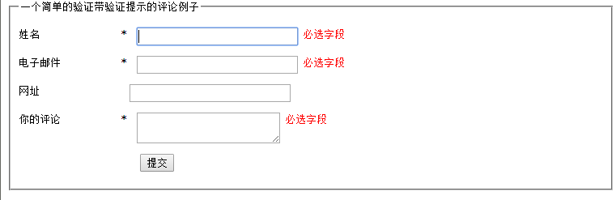
自定义验证信息
  引入插件
  引入新插件 jquery.validate.messages_cn.js
demo2-7-4

Slide 20
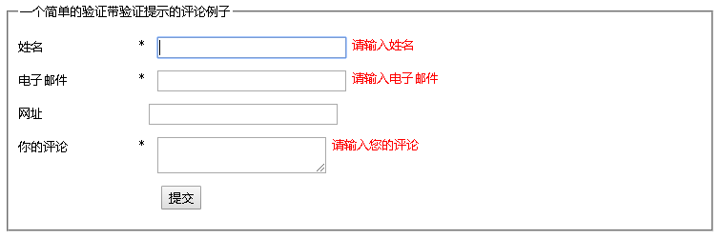
自定义验证信息
  引入插件
  引入新插件 jquery.validate.messages_cn.js
demo2-7-5

Slide 21
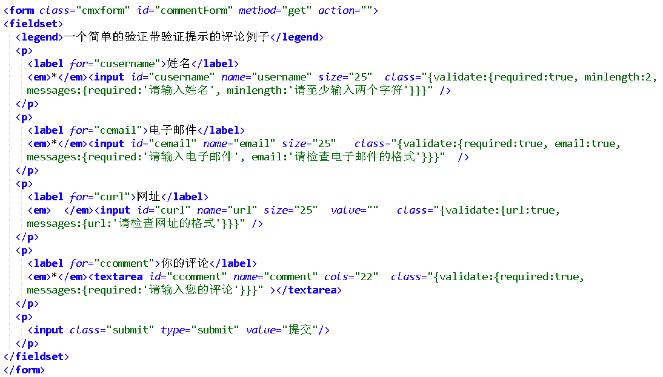
示例：demo2-7-5
HTML代码

Slide 22
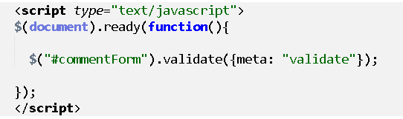
示例：demo2-7-5
JavaScript代码

Slide 23
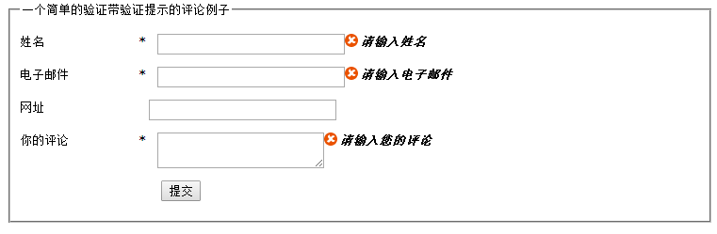
自定义信息并美化
在jQuery中添加以下代码
errorElement: "em", //可以用其他标签，记住把样式也对应修改
success: function(label) {
//label指向上面那个错误提示信息标签em
label.text(“ ”) //清空错误提示消息
.addClass("success"); //加上自定义的success类
}
demo2-7-6

Slide 24
自定义信息并美化
在CSS样式中添加以下代码
em {
font-weight: bold; padding-right: 1em; vertical-align: top;
}
em.error {
background:url("images/unchecked.gif") no-repeat 0px 0px;
padding-left: 16px;
}
em.success {
background:url("images/checked.gif") no-repeat 0px 0px;
padding-left: 16px;
}
demo2-7-6

Slide 25
验证方式三
自定义验证规则
根据实际情况,插件提供的验证规则不符合目前情况时候，需要自定义规则进行验证
  引入插件
  引入插件 jquery.validate.messages_cn.js
  引入插件jquery.metadata
  自定义验证函数
  验证规则中加入该验证函数

Slide 26
自定义验证规则
添加验证码：
<p>
<label for="cvalcode">验证码</label>
<input id="cvalcode" name="valcode" size="25" value="" />=7+9
</p>
jQuery代码：
//自定义一个验证方法
$.validator.addMethod(
"formula", //验证方法名称
function(value, element, param) {//验证规则
return value == eval(param);
},
'请正确输入数学公式计算后的结果'//验证提示信息
demo2-7-7

Slide 27
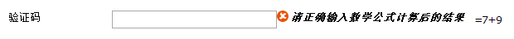
自定义验证规则
调用验证规则：
$("#commentForm").validate({
rules: {
username: {
required: true,
minlength: 2
},
…… valcode: {
formula: "7+9"
}
},
运行结果：
demo2-7-7

Slide 28
内容提纲
jQuery插件介绍
jQuery Validation插件
jQuery UI插件

Slide 29
jQuery UI
插件作用:
  更强交互的小部件
  提供更加丰富的动画效果
插件下载:
http://jqueryui.com/resources/download/jquery-ui-1.9.2.custom.zip

Slide 30
jQuery插件学习资料
jQuery插件库：
http://www.jq22.com/
jQuery 插件开源软件
http://www.oschina.net/project/tag/273/jquery/

Slide 31

Thank You！

